Slide 1
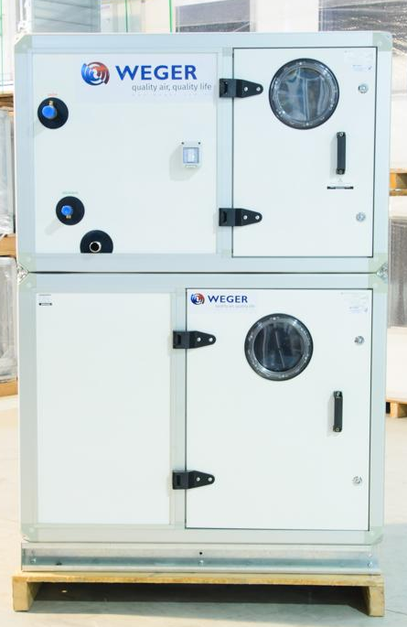

Vantagens na Aplicação de Unidades de Tratamento de Ar
Benefícios da Implementação de UTAs para Ambientes Controlados
Por Renan Sant’Ana
ENTRAC

Slide 2
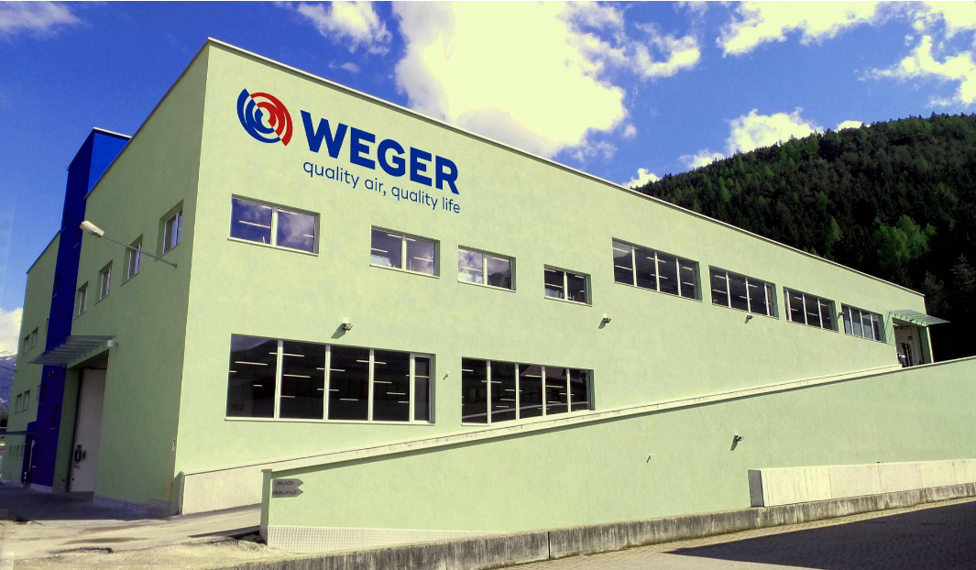
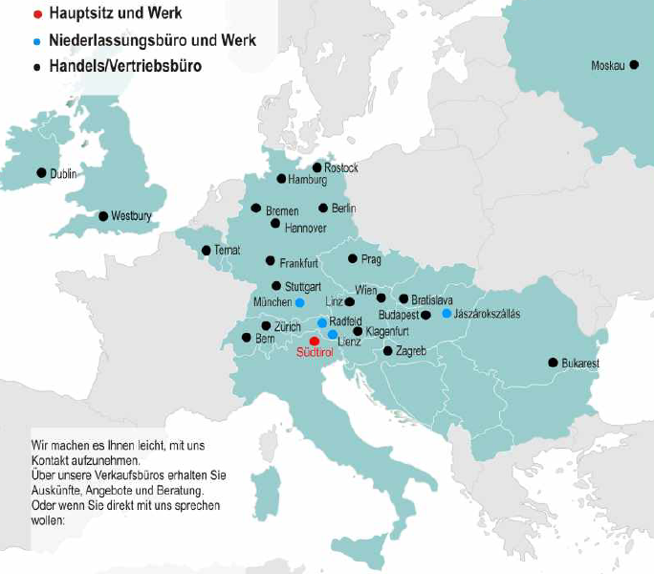
Quem é grupo Weger?
Empresa com sede em Chienes/Kiens - Itália, três pátios fabris na Alemanha, Hungria e Itália além de diversos escritórios comerciais em todo o mundo.
O grupo tem faturamento anual de 400 milhões de reais e 600 colaboradores

Slide 3
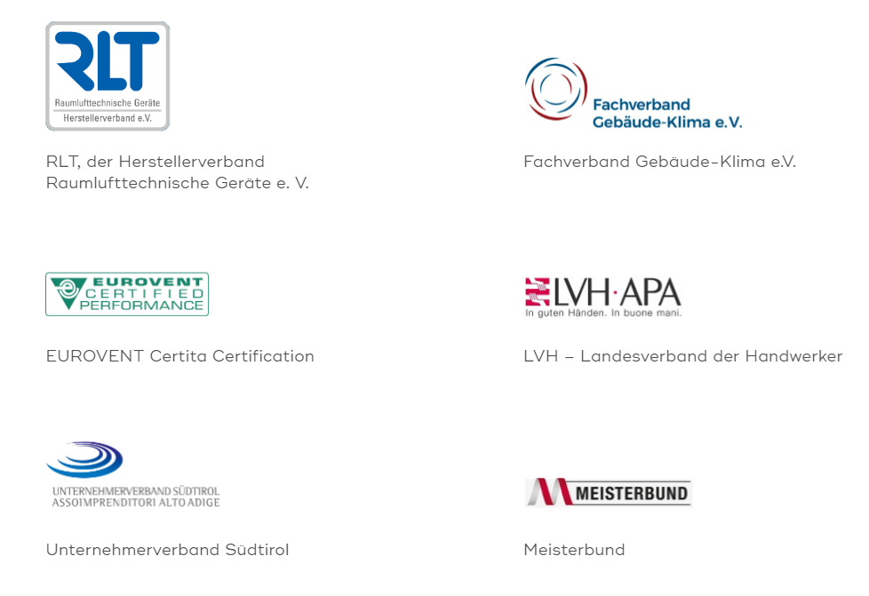
Certificações
WEGER

Slide 4
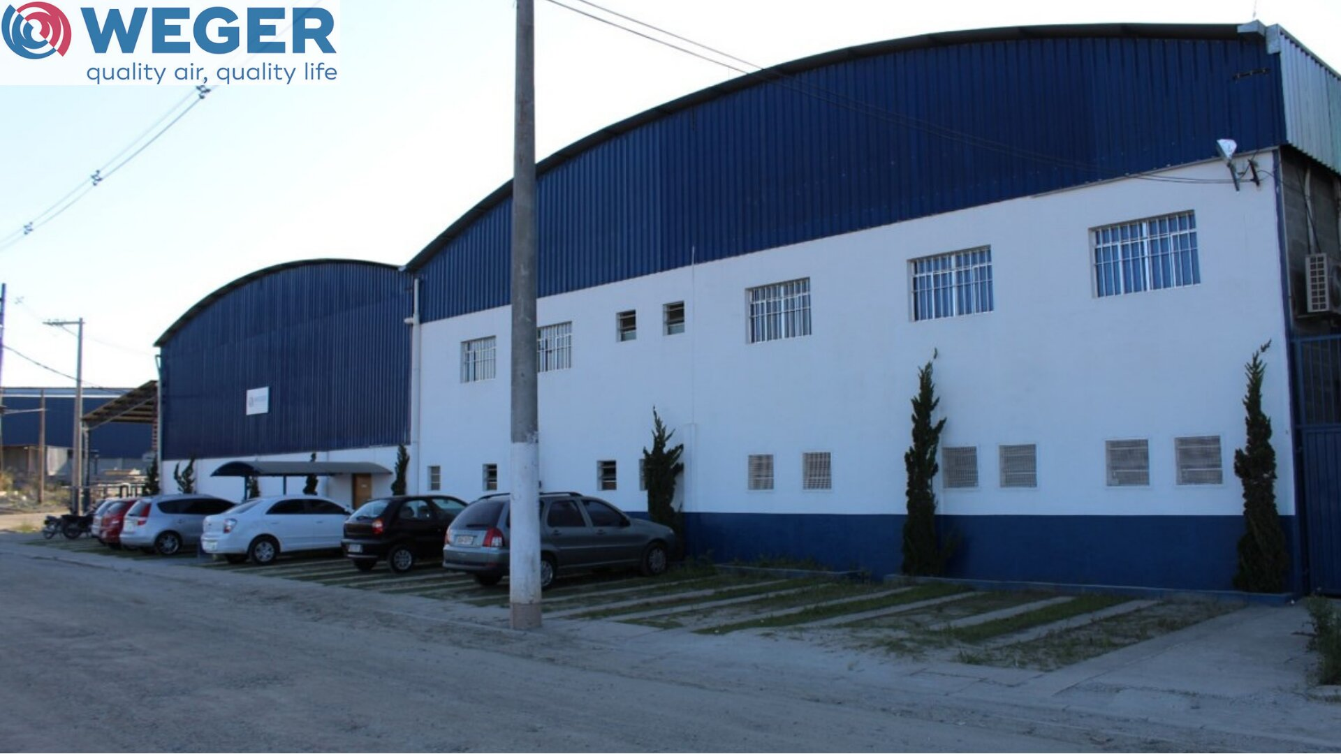
WEGER NOVATHERM
Atendemos projetistas, instaladores e clientes finais em todo território nacional
Desde 2012 no mercado brasileiro
Soluções nos mais diversos segmentos de aplicações
Estamos localizados em Mogi das Cruzes – São Paulo
...

Slide 5

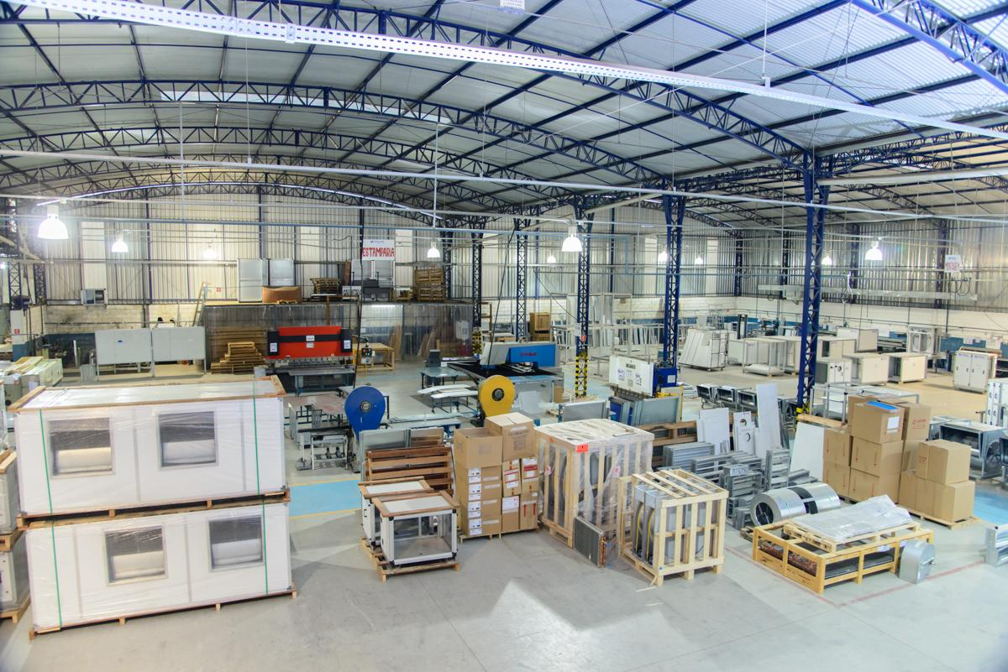
Fabrica em Mogi

Slide 6
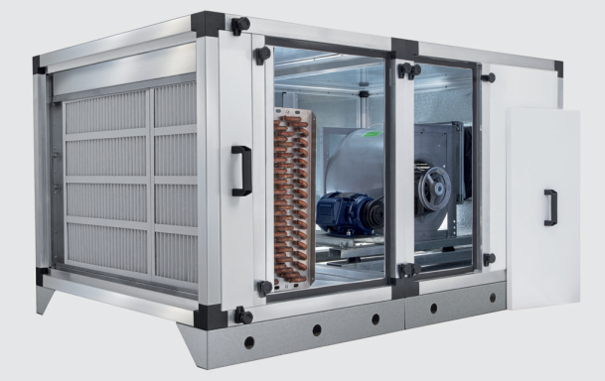
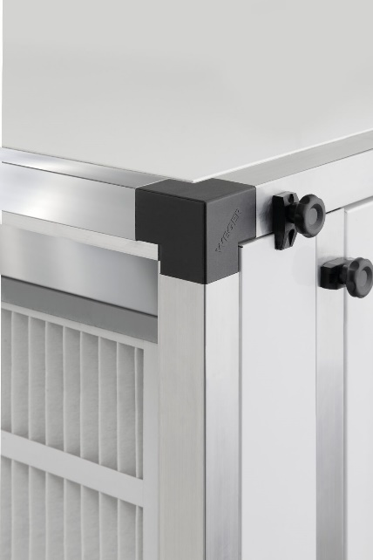
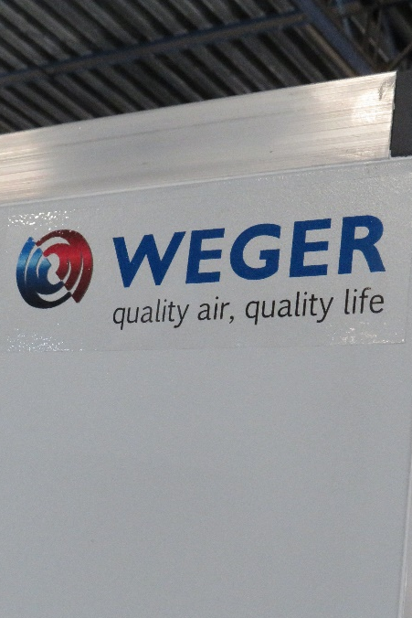

Linha Amasu
Conforto
Ideal para projetos com foco em climatização de conforto, com conceito modular, que possibilita praticidade de instalação, operação e manutenção, em diversos campos de aplicação.

Slide 7
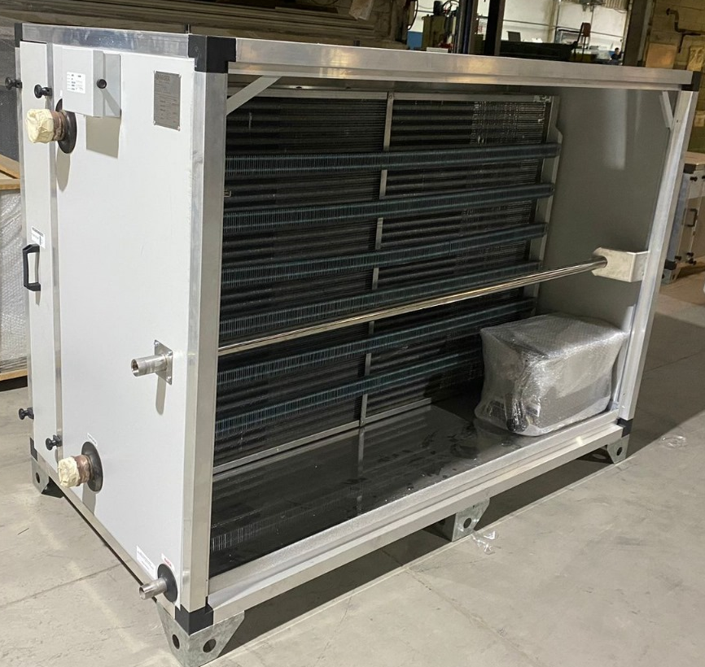
Linha Amasu
Hospitalar
Ideal para projetos clínicos e hospitalares, com conceito modular e atendendo os requisitos da NBR 7256:2021.

Slide 8
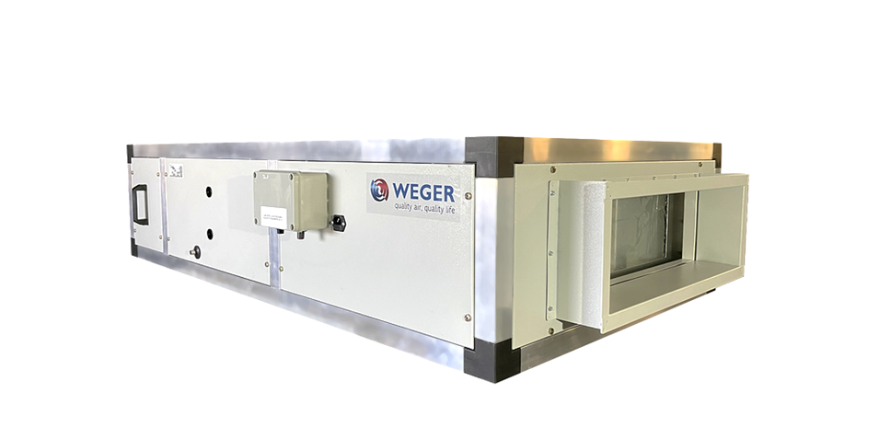
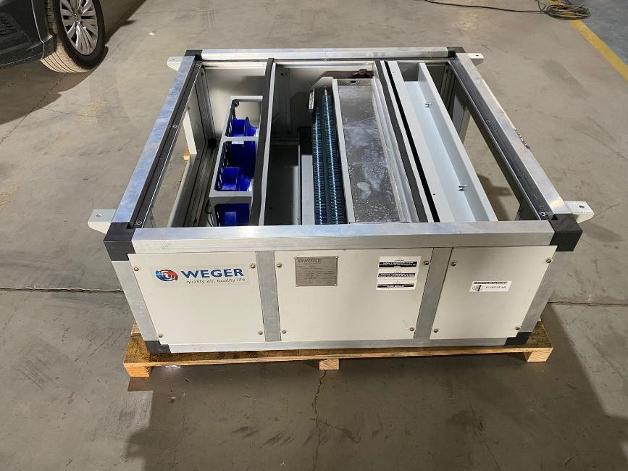
Linha Amasu Fancolete Hospitalar
Ideal para projetos clínicos e hospitalares para áreas com baixa altura, atendendo os requisitos da NBR 7256:2021.

Slide 9
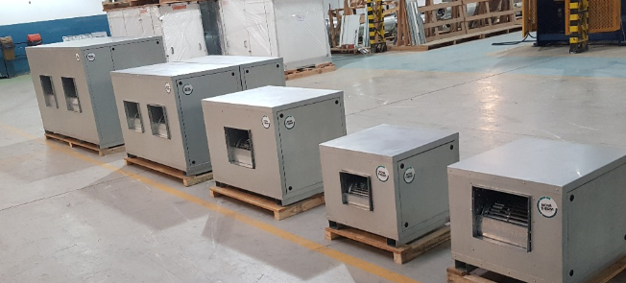
Linha Novatherm
Ideal para projetos de climatização e ventilação de conforto (com baixo custo) com características pré - determinadas e pronta entrega.

Slide 10
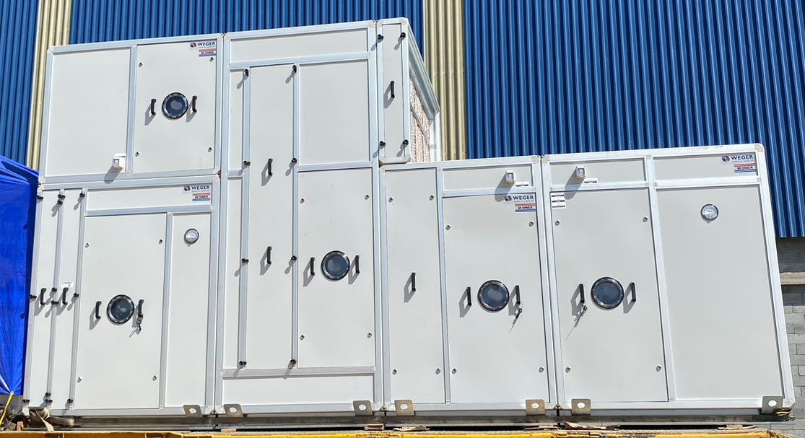

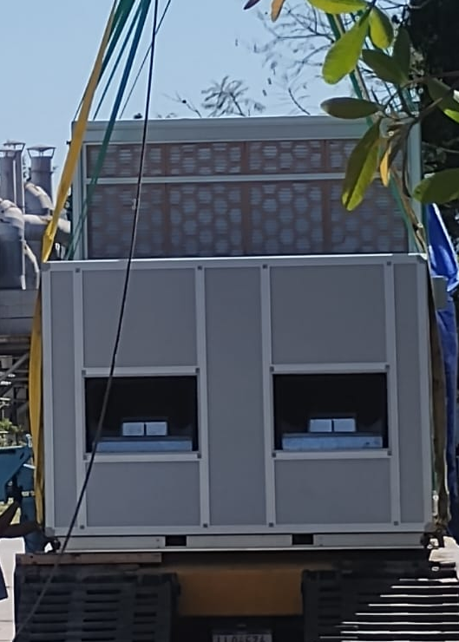
Linha Diwer
UTA’s personalizadas para soluções específicas, atendendo as exigências e necessidades do cliente ou projeto para os mais variados segmentos.

Slide 11
As Unidades de Tratamento de Ar, também conhecidas como UTA, são equipamentos de grande capacidades com o objetivo principal de coletar o ar externo, e fazer a troca com o ar interno, promovendo a renovação constante.
O que são
UTA’s?
Importante para manter sempre puro o interior dos ambientes, o que garante a segurança dos ocupantes do local ou produtos de um determinado processo.
As UTAs fazem parte do sistema de AVAC (Aquecimento, Ventilação e Ar Condicionado

Slide 12
Podem atender aos mais diversos segmentos, como hospitais, aeroportos, shoppings, setores industriais, entre outros.
As UTAs atuam, geralmente, promovendo um controle especial dos parâmetros de temperatura, umidade e controle de substâncias contaminantes.
Em hospitais, por exemplo, exercem um papel fundamental, pois trata-se de um ambiente que o ar precisa ser renovado constantemente para evitar a contaminação de pacientes e profissionais.
Na indústria alimentícia, para garantir a fabricação de um determinado produto.
O que fazem as
UTA’s?

Slide 13
Ventilador: utilizado para movimentar o ar;
Elementos de filtragem de ar: essenciais para que o ar esteja sempre limpo;
Atenuadores de ruídos: permitem que a UTA vibre sem que produza ruídos e tremores;
Umidificador: realiza a manutenção da umidade do ar recomendada;
Módulos de mistura: realizam a mistura do ar novo com o ar recirculado. Equilibram a temperatura dos dois, deixando-os nos parâmetros mais adequados.
Módulo/Gaveta de aquecimento: responsável por elevar a temperatura do ar quando necessário, garantindo conforto térmico e condições adequadas para processos específicos.
Componentes básicos de
UTA’s?

Slide 14
Conceito modular;
Flexibilidade (futuras instalações);
Diversas possibilidades de arranjos;
Projetos dedicados;
Dimensões personalizadas.
Vantagens da
UTA?

Slide 15
Equipamentos Compactos;
Facilidade no Transporte, Içamento e Instalação;
Facilidade na Manutenção e/ou Substituição de Componentes na obra;
Alta Qualidade = Durabilidade
Economia na Operação

Slide 16
Perfis: Alumínio Anodizado - 65mm - Perfil Standard ou com Thermal Break (importado)
Cantos: Alumínio Fundido ou PVC
Painéis: “Sanduíche“ com ou sem pintura - 40 mm
Diversas opções de construção de painéis (chapa galvanizada, alumínio, inox AISI 304; AISI 316)
Montagem: sem parafusos, sistema de fixação de aperto
Isolamento: Lã de Rocha / Poliuretano Expandido
Gabinete Certificado pelo TÜV Alemão
Características
Linha Diwer

Slide 17
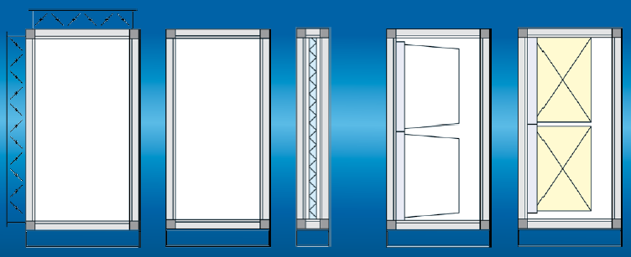
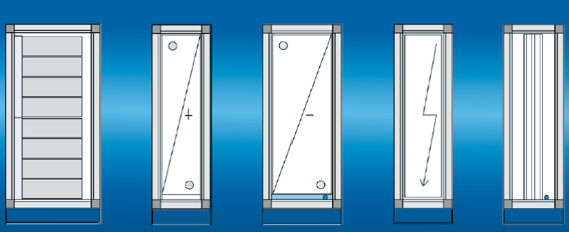
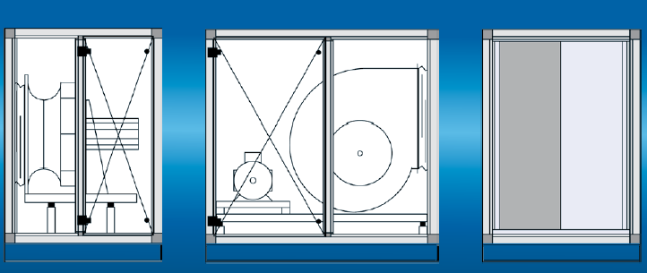
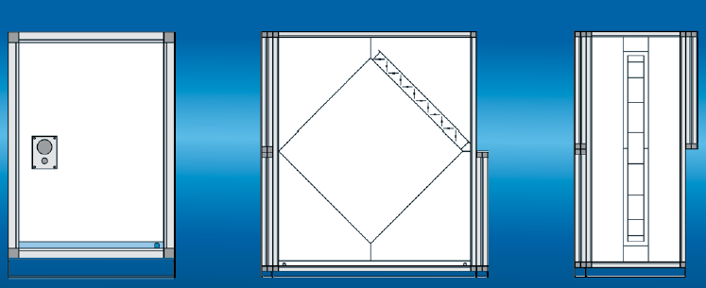
Modularidade

Slide 18
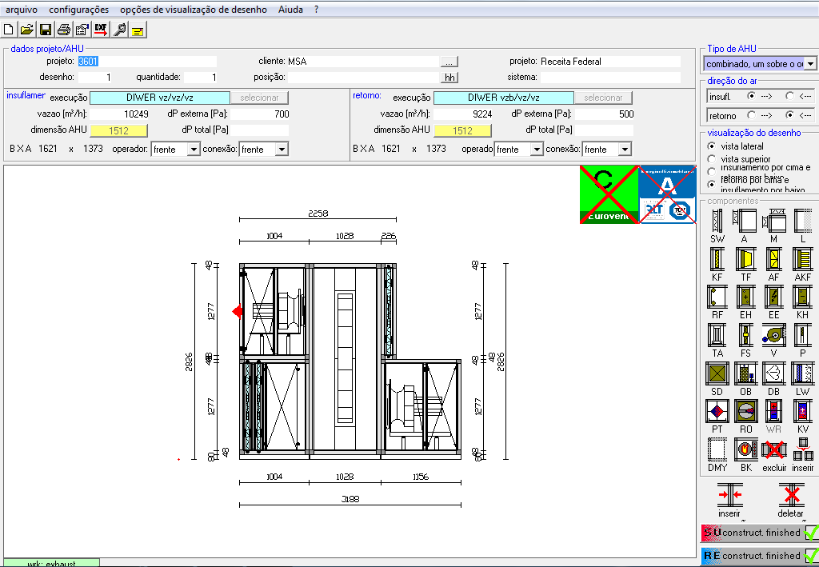
Software

Slide 19
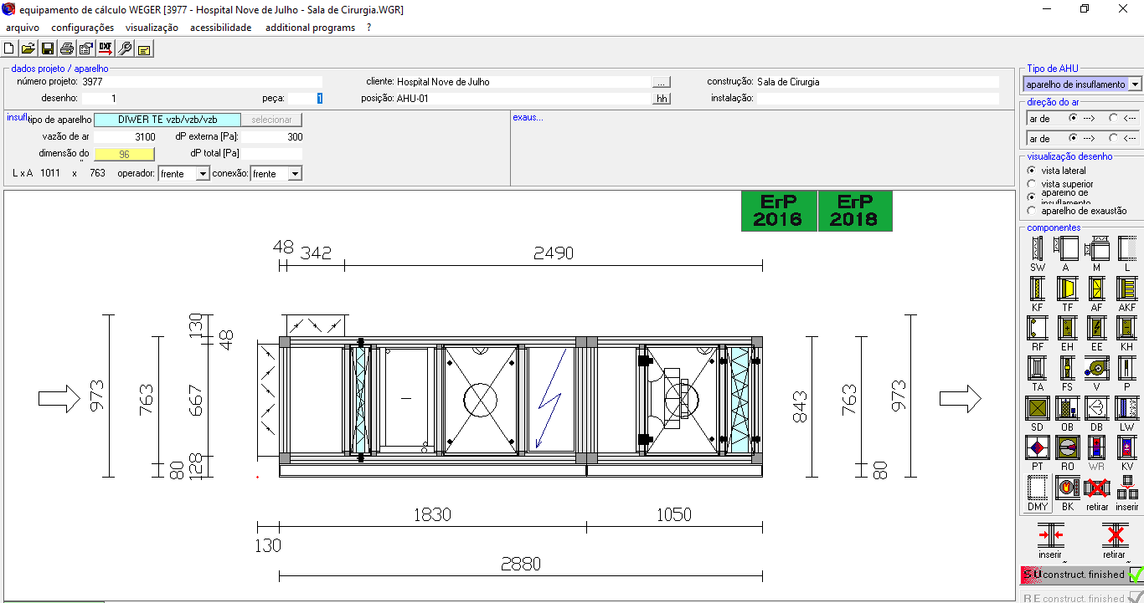
Software

Slide 20
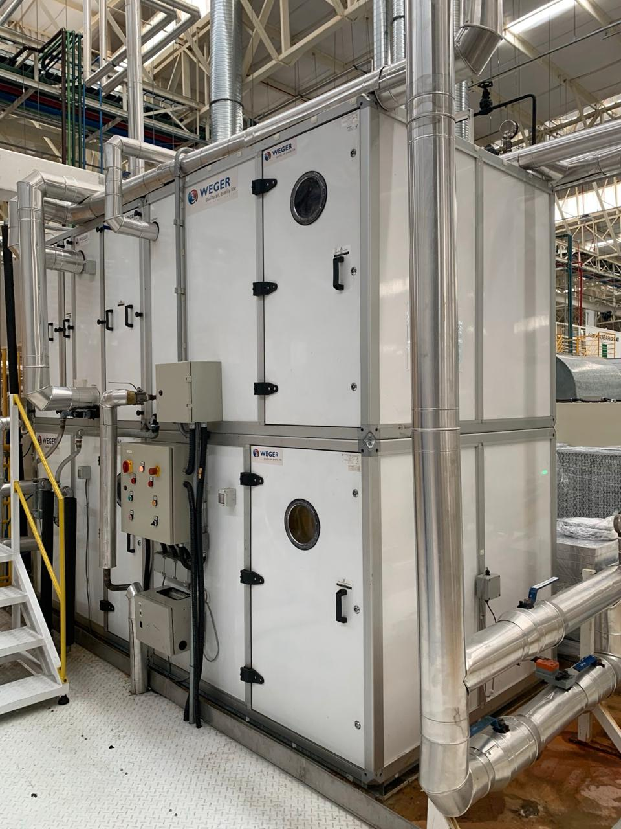
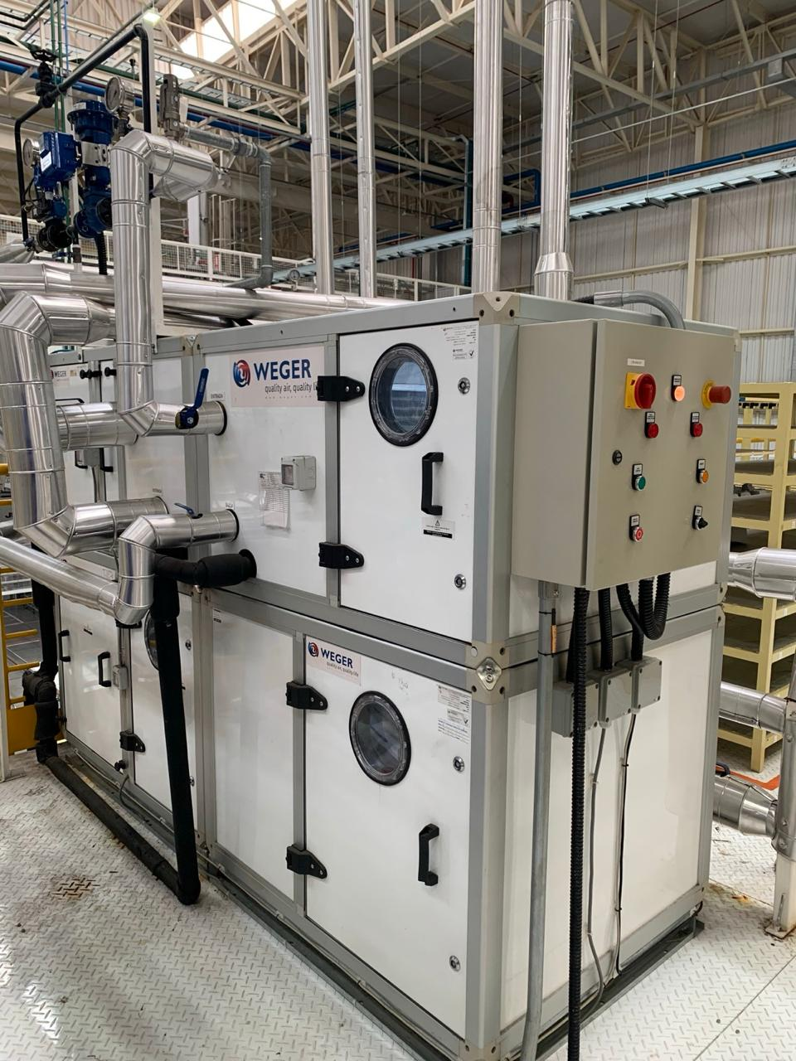
Nal do Brasil – Sorocaba/SP

Slide 21
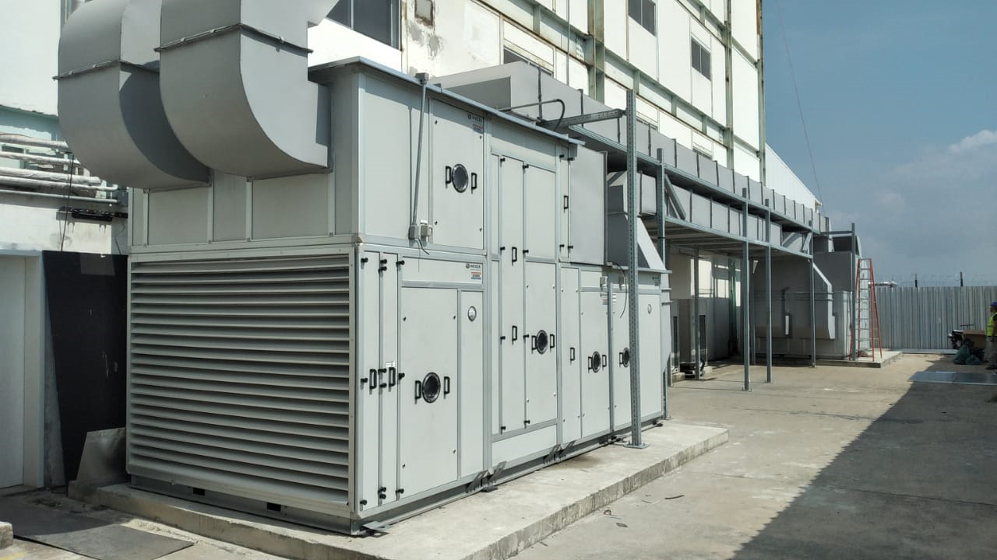
Hangar United Airlines – Aeroporto Galeão/RJ

Slide 22
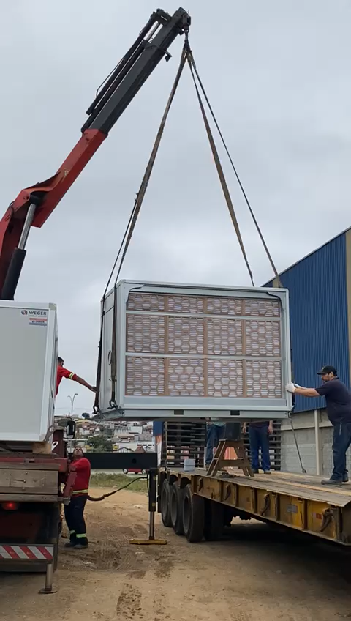
Hangar United Airlines – Aeroporto Galeão/RJ

Slide 23
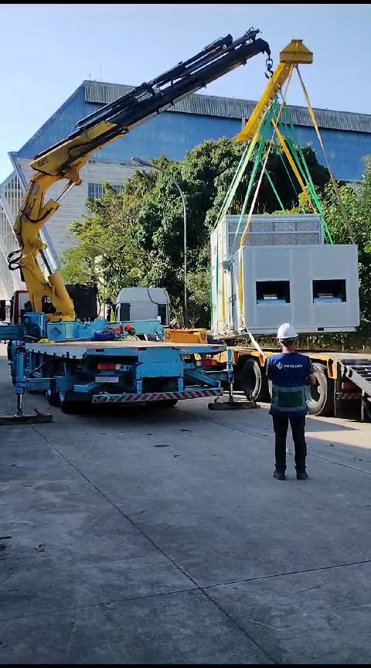
Hangar United Airlines – Aeroporto Galeão/RJ

Slide 24
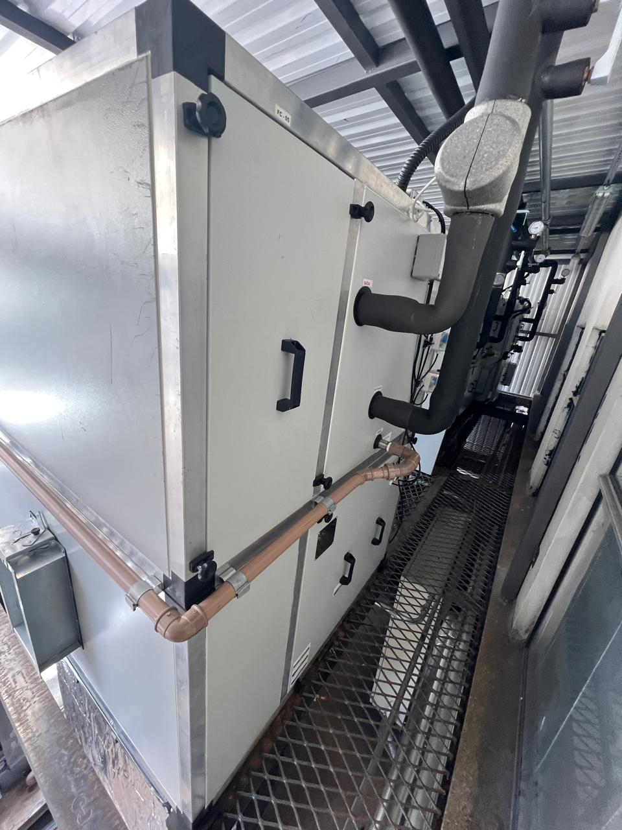
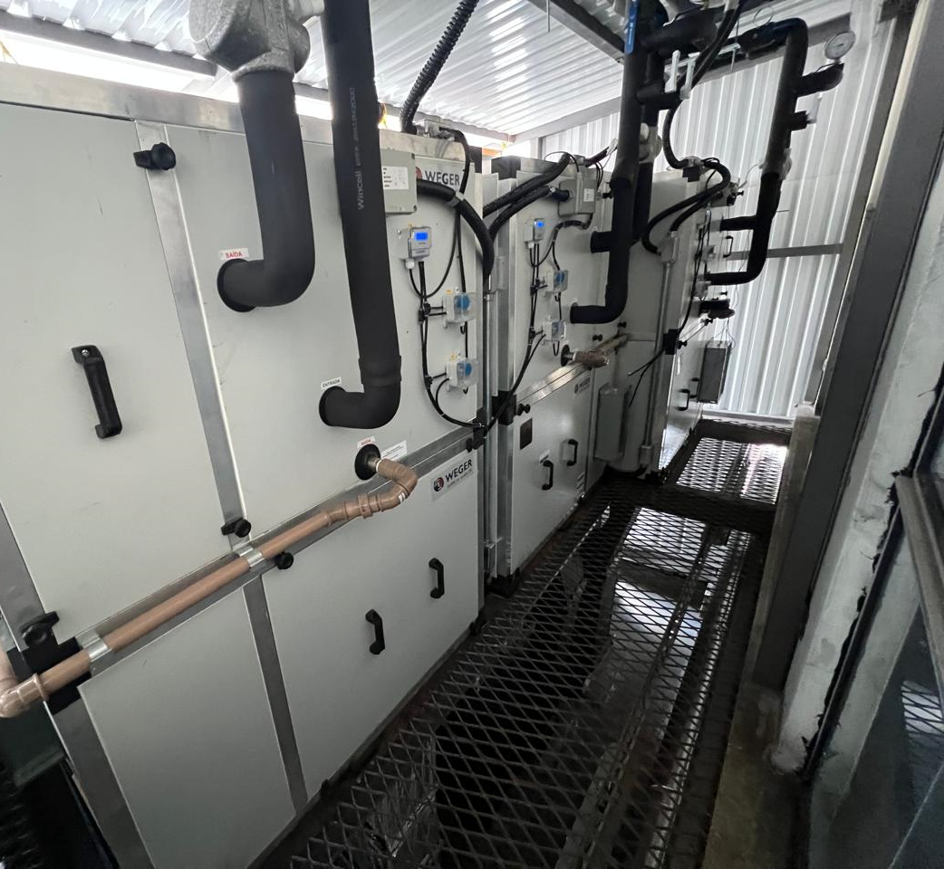
Hospital AC Camargo – São Paulo

Slide 25
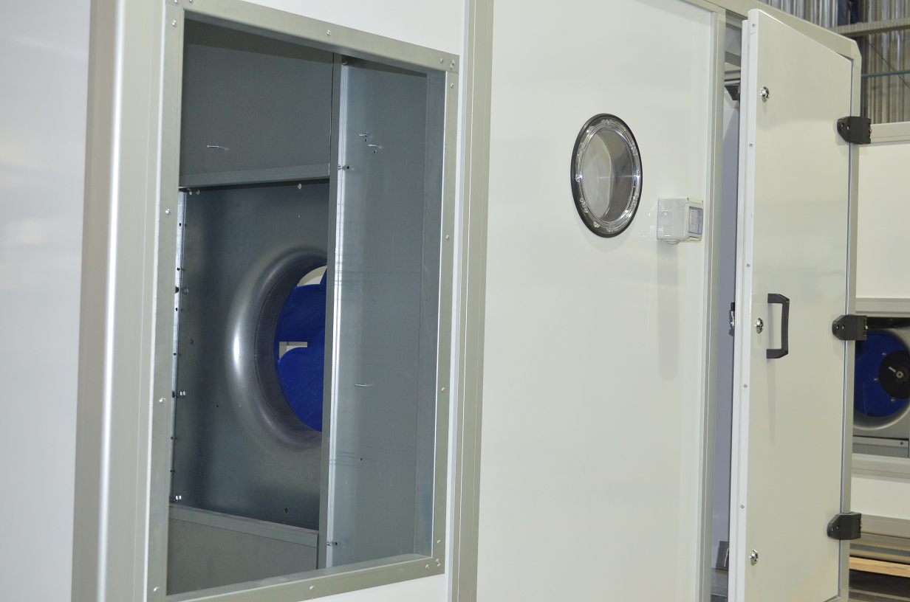
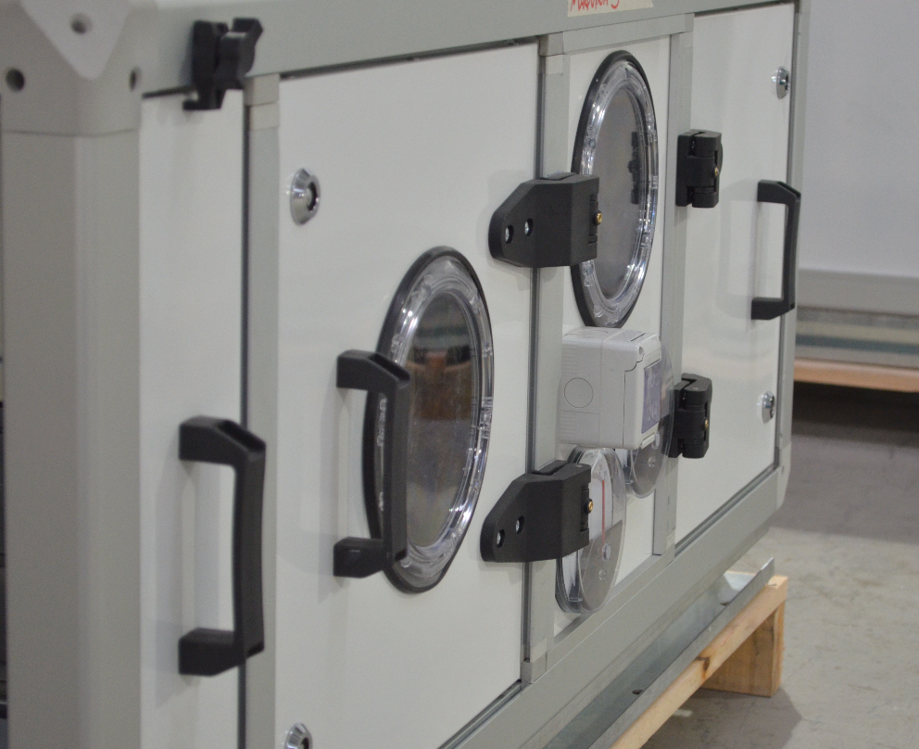
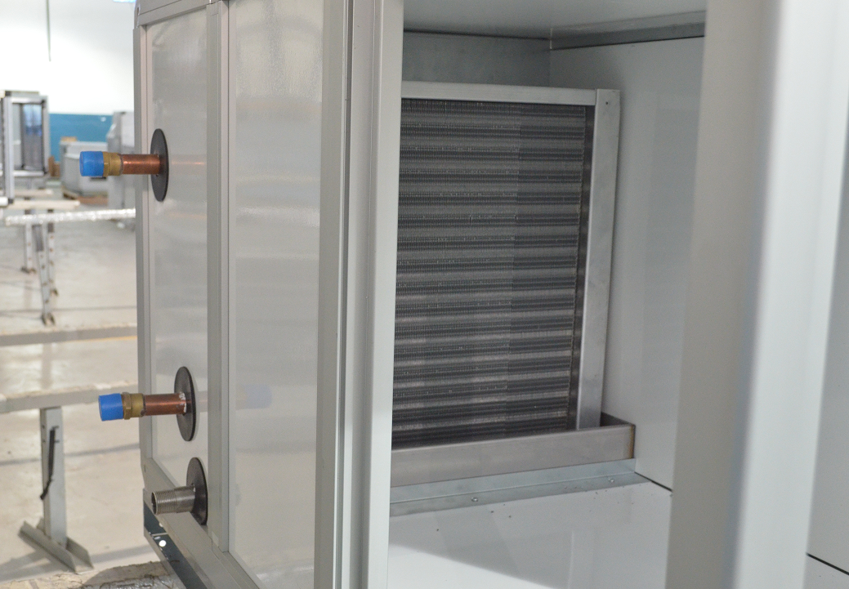
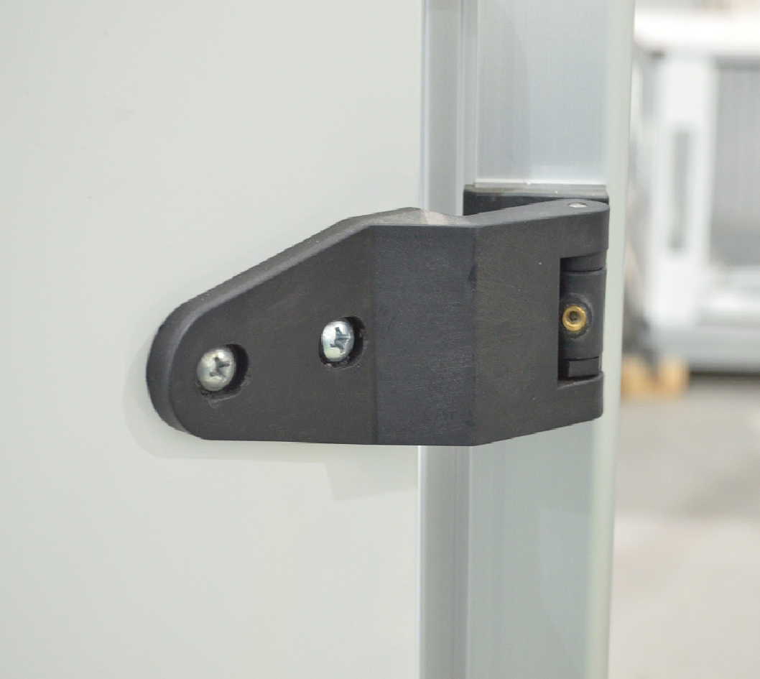
Libbs Farmacêutica – Embu das Artes/SP

Slide 26
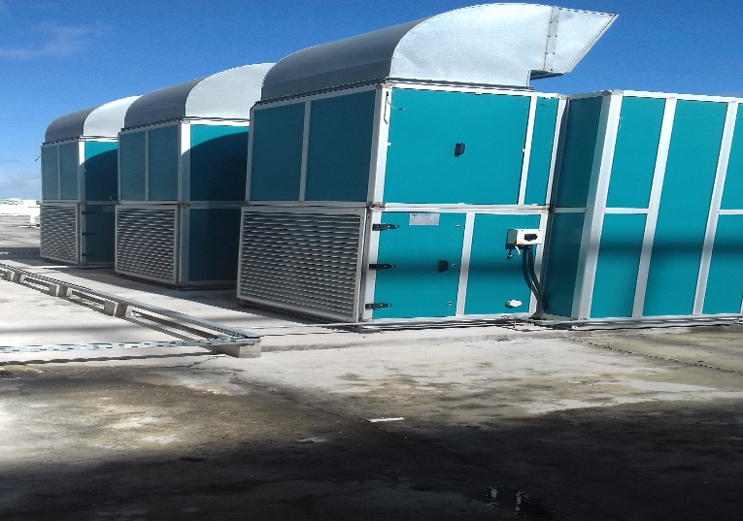
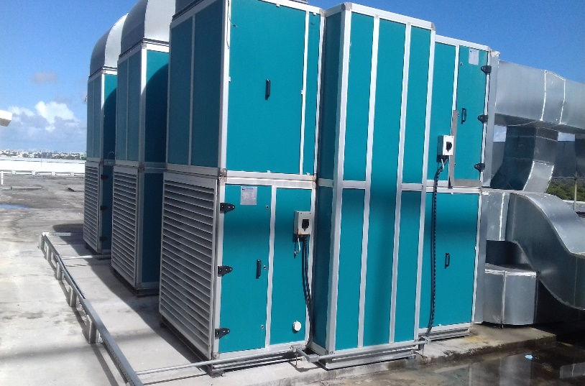
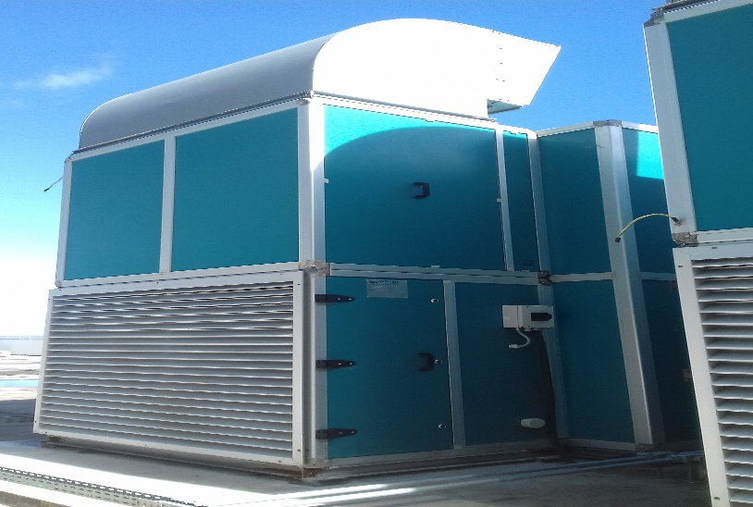
CEF – Salvador/BA

Slide 27
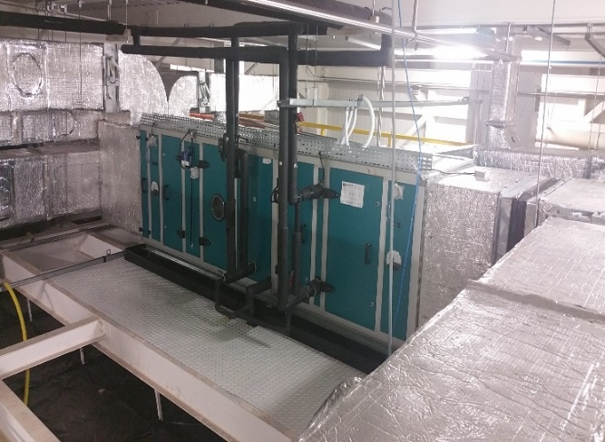
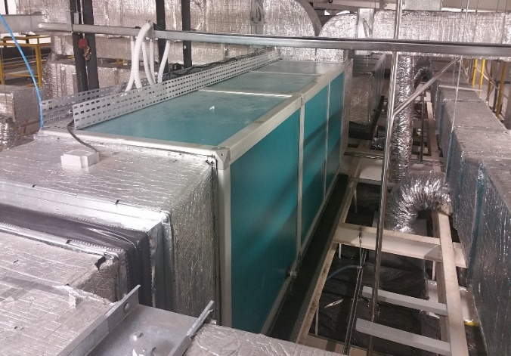
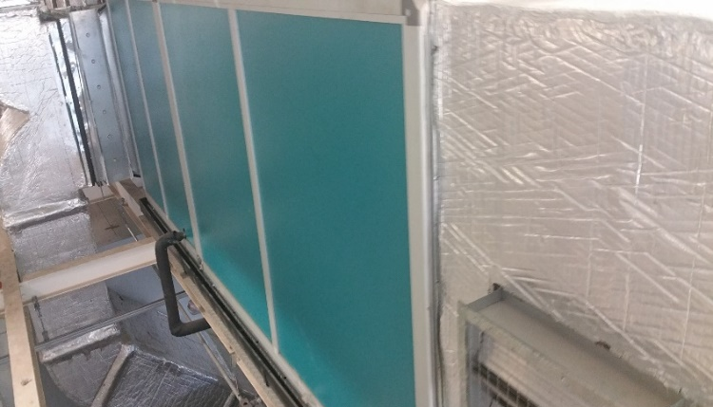
Grifols – Campo Largo/PR

Slide 28
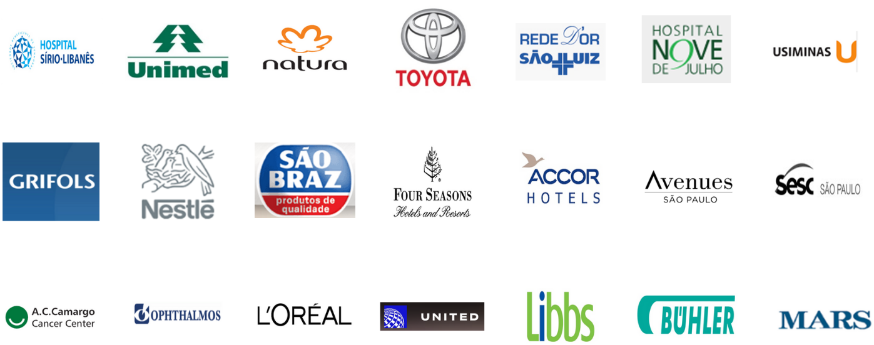
Referências

Slide 29
Perguntas?

Slide 30

Renan Sant’Ana
Vendedor
renan.santana@weger-nt.com.br
(11) 94778-2639

Slide 31
Obrigado!

